Slide 1

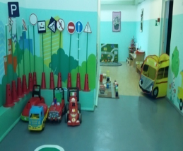
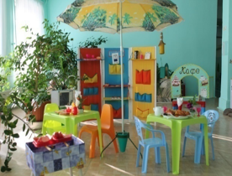
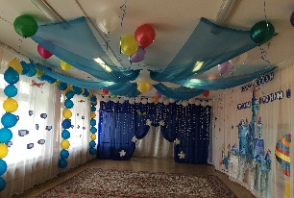
Организация развивающей предметно пространственной среды в групповых помещениях направлена на комплексное развитие личности каждого воспитанника, учитывая его возрастные, половые и индивидуальные потребности.
Для реализации образовательных задач в детском саду имеются оборудованные дополнительные помещения, в которых с дошкольниками проводится непрерывная образовательная деятельность и совместная деятельность, праздники, досуги, выставки, конкурсы, театрализованные представления: музыкальный зал (2 этаж), физкультурный зал (3 этаж), логопедический кабинет (3 этаж), музей русской и якутской культур, центр по ознакомлению с правилами дорожного движения, кабинет педагога-психолога. Познавательно-интеллектуальная развивающая среда в детском саду содержит инновационные компоненты: коллекции, экспериментальные лаборатории, уголки природы, мини-библиотеки, конструкторское бюро, фитобар, уголок экспериментирования
. Организация развивающей предметно- пространственной среды направлена на комплексное развитие личности каждого воспитанника.
С учетом ФГОС ДО в детском саду обновлен дидактический и игровой материал, приобретены атрибуты для сюжетно-ролевых игр, также в наличии имеется 1интерактивная песочница, 1интерактивный стол, 1интерактивная доска
Учебно-методическое обеспечение: в методическом кабинете детского сада имеется литература по ФГОС ДО: методическая, художественная, научно-познавательная литература; наглядный иллюстративный материал, пособия для организованной образовательной деятельности, наглядный и демонстрационный материал, тематические материалы на различные темы. Книжный фонд методической литературы, дидактического материала по всем направлениям ежегодно обновляется и дополняется.
Библиотечно-информационное обеспечение: в детском саду имеется библиотека (3 этаж) методической и художественной литературы, репродукции картин, иллюстративный материал, дидактические пособия, демонстрационный и раздаточный материал. В фонде методической литературы детского сада есть подписные издания: «Справочник руководителя дошкольного руководителя», «Справочник старшего воспитателя», «Справочник музыкального руководителя», «Дошкольная педагогика», «Медицинское обслуживание и организация питания в ДОУ», «Справочник музыкального руководителя».
Имеется вакансия педагога-психолога и учителя-логопеда
Материально-техническая образовательная деятельность

